Slide 1
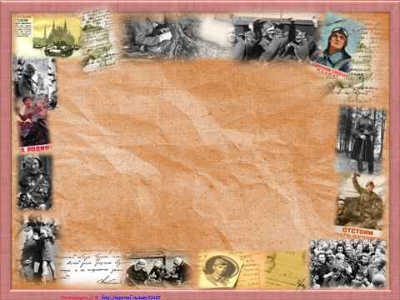
ОНИ ЗАЩИЩАЛИ РОДИНУ
ЗИНА
ПОРТНОВА

Slide 2

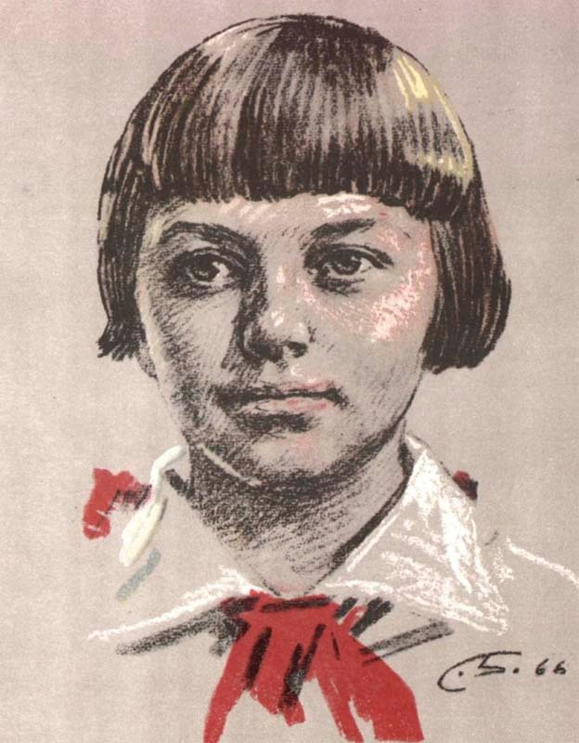
Они были обыкновенными мальчишками и девчонками. Но им выпало родиться в необыкновенное время. В трагическое время. И оно их заставило стать героями. Дети-Герои... В память о них... Одно из имён, которое нельзя не вспомнить — Зина Портнова. Девочка, ставшая посмертно Героем Советского Союза...

Slide 3
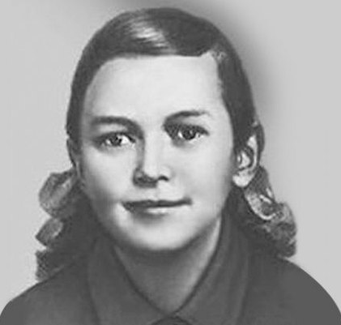
Зина родилась 20 февраля 1926 года в Ленинграде в семье рабочего Кировского завода Мартына Нестеро-вича Портнова. Училась в обычной городской школе
№ 385, где в 1937 году её приняли в пионерскую орга-низацию. Девочка хорошо училась, мечтала стать балериной.
В июне 1941 года семиклассница Зина и её сестра Галя поехали на каникулы к бабушке в Белоруссию, в деревню Зуя возле станции Оболь в Витебской области. Там их и застала война. Детство кончилось. Сёстры оказались на оккупированной немцами территории.

Slide 4
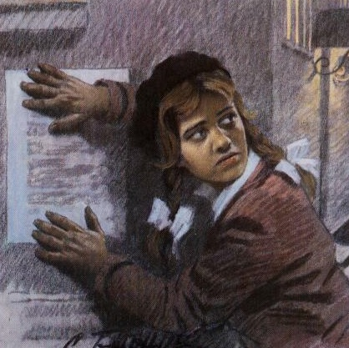
В 1942 году сёстры Портновы вступили в организацию «Юные мстители». Почти все её участники были учени-ками Обольской средней школы, собранные под руковод-ством 20-летней Ефросиньи Зеньковой. Очень скоро Зина заслужила доверие товарищей: её избрали членом руко-водящего комитета организации, а восьмилетнюю Галю назначили связной. Дети поклялись мстить фашистам за горе и муки народа.
Ребята вели борьбу с фаши-стскими оккупантами. Ими была взорвана водокачка, что задержало отправку на фронт десять фашистских эшелонов. Отвлекая проти-вника, «Мстители» разру-шали мосты и шоссе, взорва-ли местную электростан-цию, сожгли завод.

Slide 5
Неподалёку от Оболи, в посёлке торфозавода, расположилась немецкая офицерская школа. Сюда съезжались на переподготовку из-под Ленинграда, Новго-рода, Смоленска и Орла артиллеристы и танкисты фашистской армии.
Юные подпольщики Оболи задумали истребить фашистов. Зине удалось устроиться на работу в немецкую столовую. Поработав там немного, она осуществила эффективную операцию – отравила пищу для немецких солдат. Более 100 фашистов пострадали от её обеда.
Немцы стали обвинять Зину. Желая доказать свою непричастность, девочка попробовала отравленный суп и лишь чудом осталась жива.

Slide 6

Чтобы уберечь Зину от возможного ареста, подпольщики переправили её к партизанам в лес. У партизан Зина Портнова стала разведчицей, а Галя - помощницей санитарки. В декабре 1943 года, возвращаясь с задания по выяснению причин провала организации «Юные мстители», она была схвачена в деревне Мостище, где её выдал предатель.

Slide 7
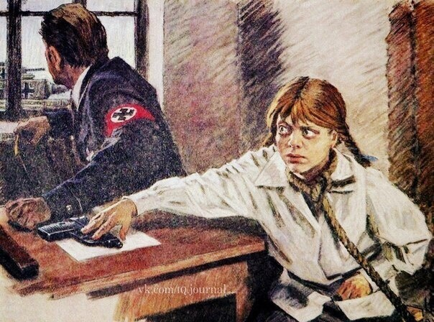
Во время одного из допросов Зине удалось схва-тить со стола пистолет, убить следователя и двух гестаповцев и, воспользовавшись перепо-лохом, выбраться из здания. Она пыталась убе-жать, но была схвачена.

Slide 8
Больше месяца немцы зверски пытали девочку, они хотели, чтобы она предала своих товарищей. Но дав клятву верности Родине, Зина сдержала её.
«…Мысль о сестрёнке снова и снова заставляла трепетать её сердце. "Милая Галочка! Ты осталась одна... Вспоминай меня, если останешься в живых... Мамочка, отец, помните свою Зину"...»

Slide 9

За проявленный героизм в борьбе с немецко-фашистскими захватчиками Указом Президиума Верховного Совета СССР от 1 июля 1958 года Портновой Зинаиде Мартыновне посмертно присвоено звание Героя Советского Союза.

Slide 10
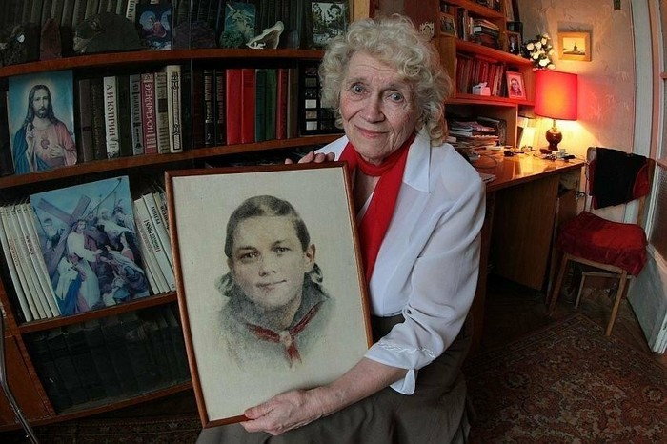

Slide 11
